Slide 1
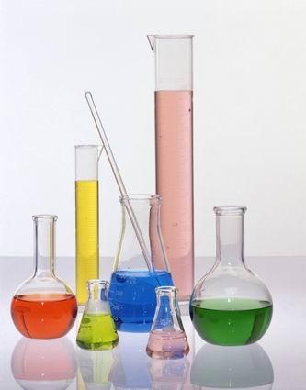

第3章 溶液中的化学平衡

Slide 2
本章学习要点
知识要点 | 掌握程度 | 相关知识
水的性质和稀溶液的依数性 | 了解水的性质、稀溶液性质的原理及应用。 | 水的性质和应用，稀溶液蒸汽压下降、沸点上升、凝固点下降和渗透压。
酸碱理论 | 掌握酸碱质子理论、酸碱电子理论，理解共轭酸碱概念及其关系。 | 酸碱质子理论、酸碱电子理论，共轭酸碱对。
弱电解质离解平衡 | 明确弱酸（碱）离解平衡和缓冲溶液的概念，掌握化学平衡和缓冲溶液的有关计算。 | 水的离解平衡、一元弱酸（弱碱）溶液中浓度计算、同离子效应、缓冲溶液
难溶电解质的沉淀溶解平衡 | 掌握溶度积和溶解度的基本计算，了解溶度积规则及其应用。 | 溶度积、溶解度及其相互转换，溶度积规则，分步沉淀，沉淀溶解与转化
配合物和配离子的离解平衡 | 了解配合物的组成，学会配合物的基本命名和书写方法，了解配合物的离解平衡及平衡移动等。 | 配合物解离平衡移动，配合物的应用等。

Slide 3

本章主要内容
§3.1 水的性质和稀溶液的依数性
§3.2 酸碱理论
§3.3 弱电解质的离解平衡
§3.4 难溶电解质的沉淀溶解平衡
§3.5 配位化合物和配离子的离解平衡

Slide 4
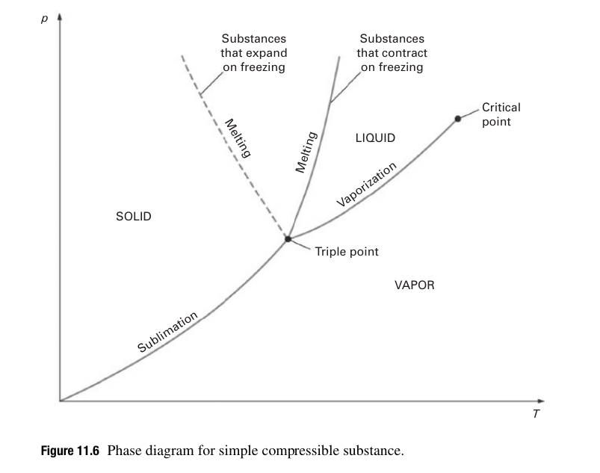
吉布斯相律
自由度=组分数-相数+2（温度、压力）
思考题：单组份最多几个相？

Slide 5

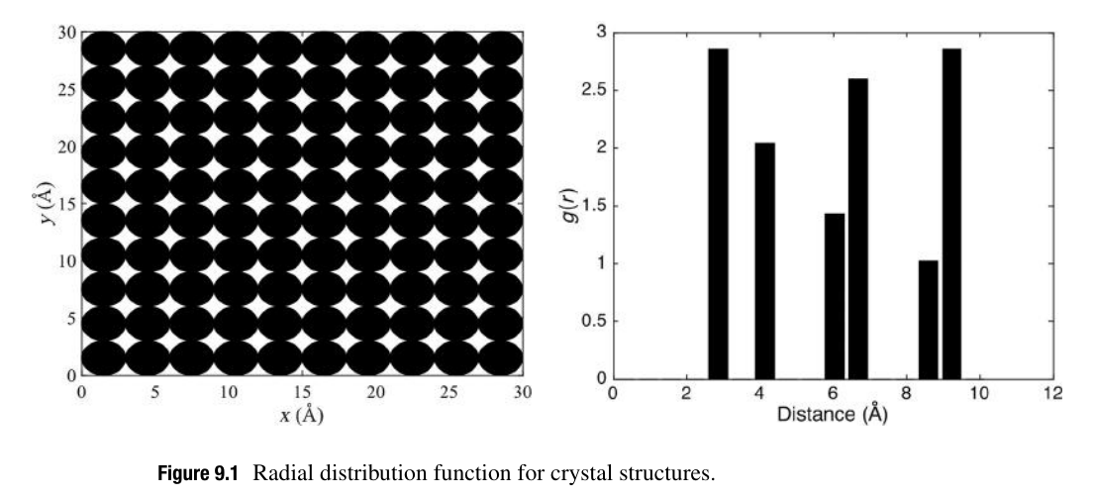
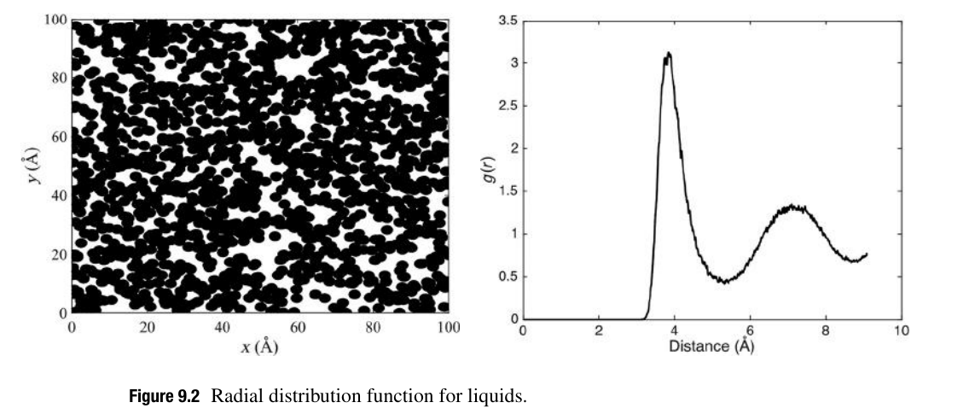
液体结构重要概念：粒子分布得到的密度修正函数 g
也叫做关联函数、概率密度函数
双粒子之间的密度修正函数可由光散射实验测定
也叫径向分布函数 radial distribution function RDF
液体：壳层结构
固体：晶格、玻璃态
声子、热容

Slide 6
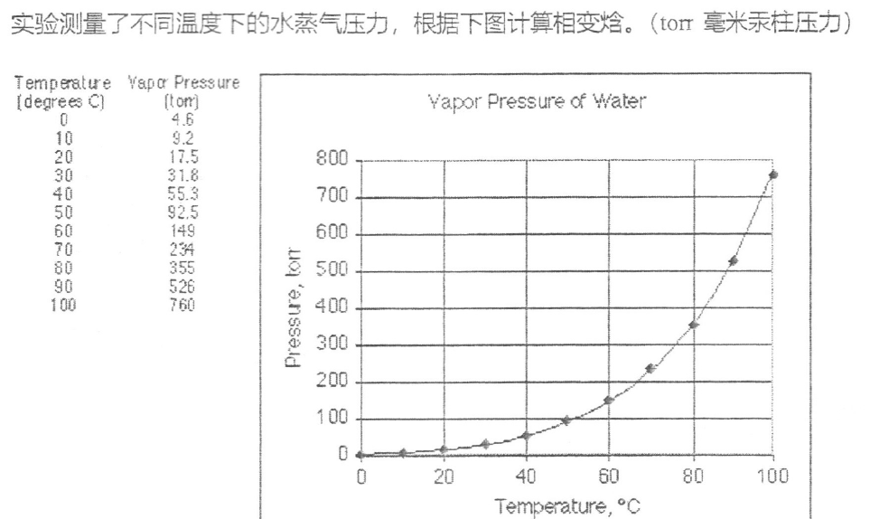
蒸汽压

Slide 7
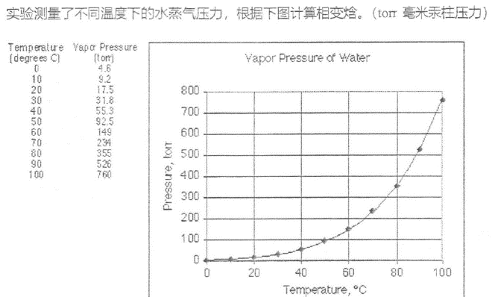
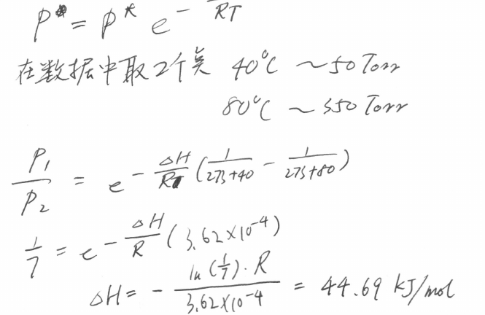

Slide 8
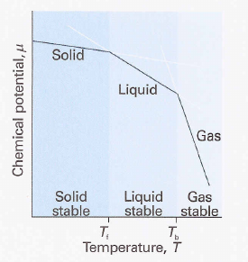
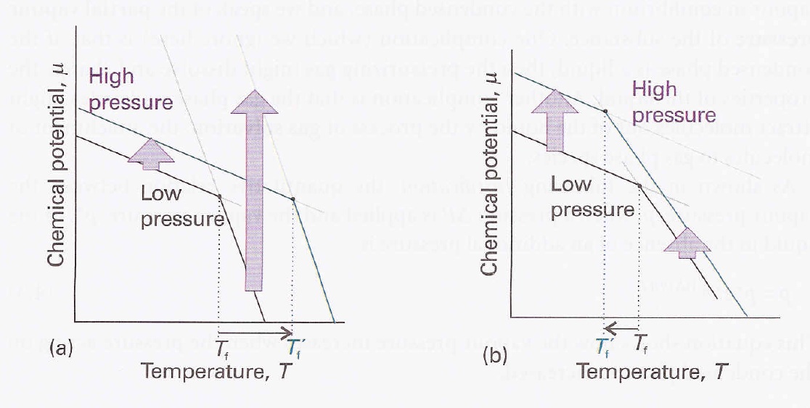
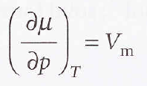
水的凝固点随压力上升下降

Slide 9

加压对蒸汽压的影响

Slide 10

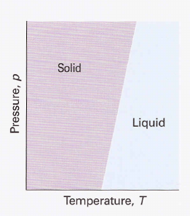

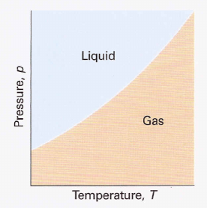


温度的影响
固液：
气液

Slide 11
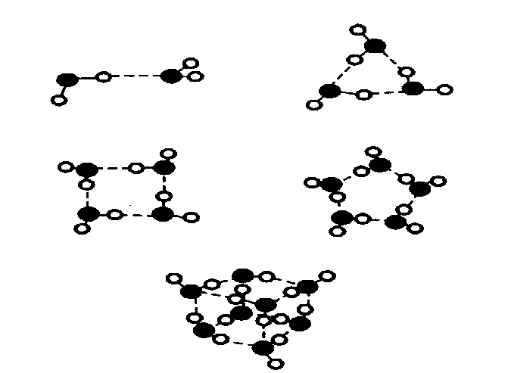
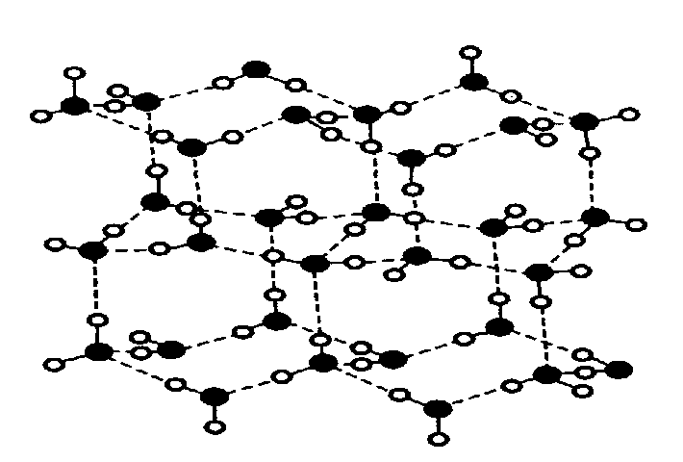
§ 3.1 水的性质和稀溶液的依数性
3.1.1 水的性质和应用
廉价溶剂
氢键而发生缔合
4℃时密度最大
水的团簇结构
水团簇的稳定结构 冰的结构

Slide 12

微弱解离
H₂O H⁺ + OH⁻
θ
θ
θ
298.15K时，K_{w}= {c(H⁺)/c }{c(OH⁻) /c }=1.0×10⁻¹⁴
水的三相变化
水(g) 水(l) 冰(s)
凝聚
凝固
蒸发
熔解
沸点 凝固点

Slide 13
p*
气
在气液平衡时：
气体称为饱和蒸气；
液体称为饱和液体；
饱和蒸气的压力称为饱和蒸气压。
液
饱和蒸气压 ＝ 外压时，液体沸腾，此时的的温度称为沸点。饱和蒸气压 ＝ 1个大气压时的沸点称为正常沸点。在沸腾时，液体表面及内部分子同时汽化。

Slide 14
饱和蒸气压首先由物质的本性决定。对于同一种物质，它是温度的函数，随温度升高而增大。
表 3.1 水、乙醇和苯在不同温度下的饱和蒸气压
水 乙 醇 苯
t / ºC p∗ / kPa
t / ºC p∗ / kPa
t / ºC p∗ / kPa
20 2.338 20 5.671 20 9.9712
40 7.376 40 17.395 40 24.411
60 19.916 60 46.008 60 51.993
80 47.343 78.4 101.325 80.1 101.325
100 101.325 100 222.48 100 181.44
120 198.54 120 422.35 120 308.11

Slide 15
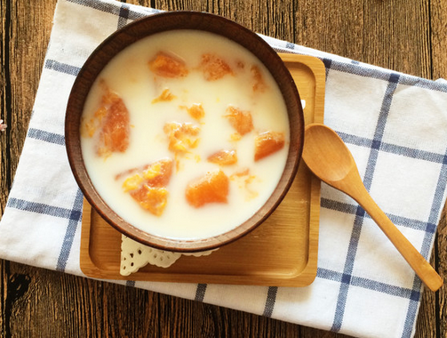
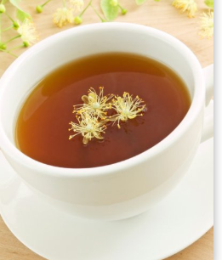
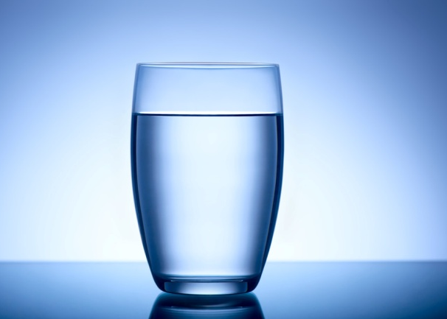
为什么糖水比纯水
蒸发的慢？

Slide 16
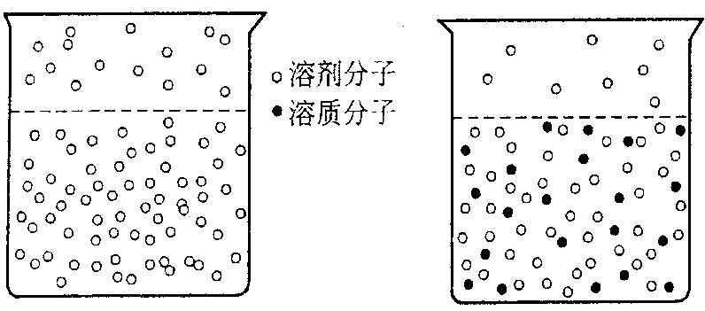
3.1.2 溶液的蒸汽压下降
溶液蒸汽压小于同一温度下纯溶剂蒸汽压的现象叫做溶液的蒸汽压下降。
纯溶剂 溶液
式中， x_{B}-溶质B的摩尔分数， p_{A}＊-纯溶剂的蒸汽压

Slide 17
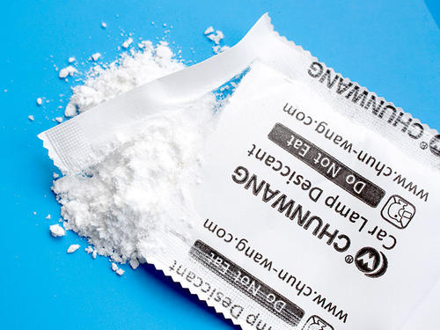
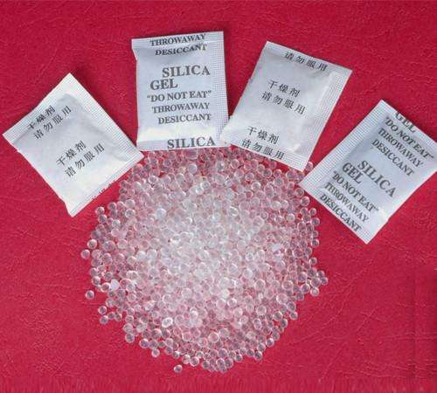
氯化钙（ ），五氧化二磷（ ）干燥剂原理
这是因为这些物质具有强吸水性，能使其表面形成的溶液的蒸气压显著下降，当低于空气中水蒸气的分压时，空气中的水蒸气可不断凝聚进入溶液，即这些物质可不断的吸收水蒸气。

Slide 18
判断题
1.水的蒸气压就是水在标况下的蒸气压。（ ）
2.相同温度下，纯溶剂的蒸气压大于溶液蒸气压（ ）。
3.水的蒸气压的实质是水的蒸汽分子和其液体分子平衡状态的
气压。 （ ）
×
√
√

Slide 19
3.1.3 溶液的沸点升高和凝固点下降
1.沸点升高
定义：沸点为液体饱和蒸气压等于外压时的温度。
在外压 (101.325kPa)下的沸点为正常沸点。
p_{A}
若在纯溶剂A中加入不挥发的溶质B，由于溶液的蒸气压<纯溶剂 A 在同温度的蒸气压。所以其蒸气压曲线 oc 在纯 A 蒸气压曲线 o∗c∗下方。
p_{外}恒定
c∗ c
p_{外}
纯液态A
o∗
溶液中A
在一定的外压下，纯液态沸腾的温度要低于溶液沸腾温度。
º

Slide 20
称为沸点升高。
稀溶液的沸点升高值 ΔT_{b} 与溶液的组成 b_{B} 的关系式，可用热力学原理推导得出：
K_{b} 称为沸点升高系数，单位为K· mol ^{–1} · kg

Slide 21
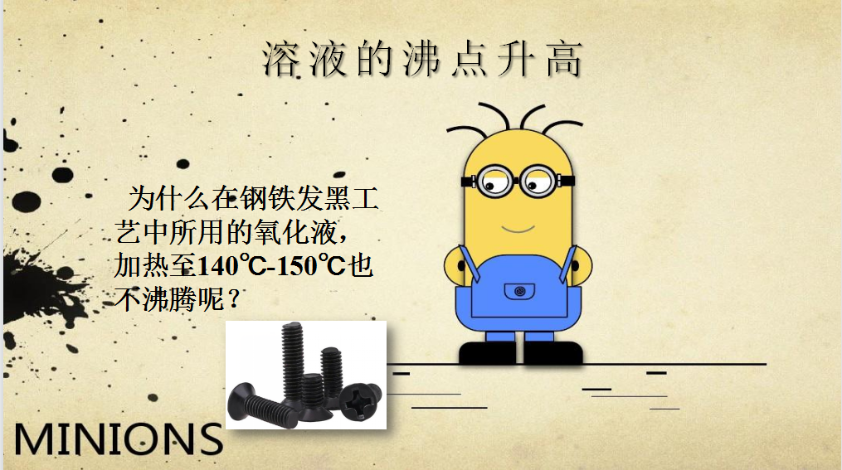

Slide 22


2.凝固点下降
凝固点定义：在一定外压下，液态物质被冷却而开始析出固体的平衡温度，称为该液态物质的凝固点。若外压为标准压力，则该平衡温度为标准凝固点。
当溶剂A 中有少量溶质B形成稀溶液，则溶液的凝固点，低于纯 A 在同外压下的凝固点。此即凝固点下降现象。

Slide 23
o∗ 为纯液体A 、纯固态A蒸气压相等的温度与压力。
对应的温度 为纯溶剂的凝固点。
一定
溶
剂
A
液
态
纯
O
*
A
A
溶
剂
剂
溶
液
中
溶
o 对应于溶液中溶剂 A 的蒸气压与固态蒸气压相等的温度与压力。对应的温度 T_{f} 为溶液的凝固点。
纯
O
态
固
稀溶液的凝固点降低
由图可见，
稀溶液的凝固点降低

Slide 24
应用热力学原理，可推导出凝固点降低值与溶液组成的定量关系
K_{f}称为凝固点降低系数，单位是K· mol ^{–1} · kg
实际应用例子

Slide 25
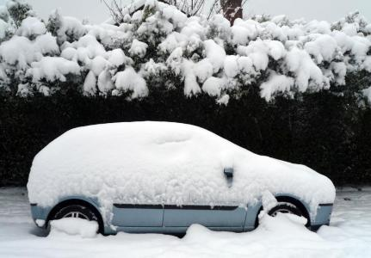

为什么汽车水箱加入乙二醇可以防冻？
文献记载：当防冻液中乙二醇的含量为60%时，冰点可降低至-48.3℃

Slide 26

为什么融雪剂
可以融雪？

Slide 27
[例3.1 ] 在25.0 g 苯中溶入0.245 g 苯甲酸，测得凝固点降低
。试求苯甲酸在苯中的分子式。
解：由表查得苯的 K_{f} = 5.10 K· mol ^{–1} · kg ，由：
已知，苯甲酸 C₆H₅COOH 的摩尔质量为 0.122 kg ·mol ^{–1} ，故苯甲酸在苯中的分子式为：(C₆H₅COOH)₂ 。

Slide 28
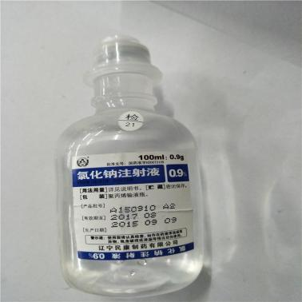
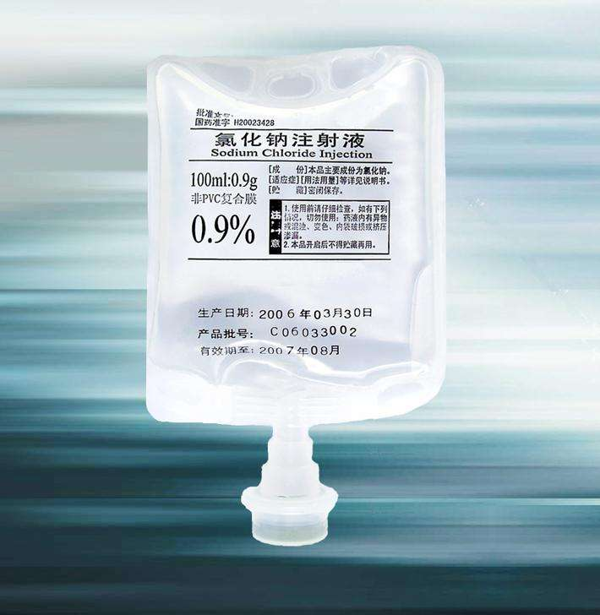
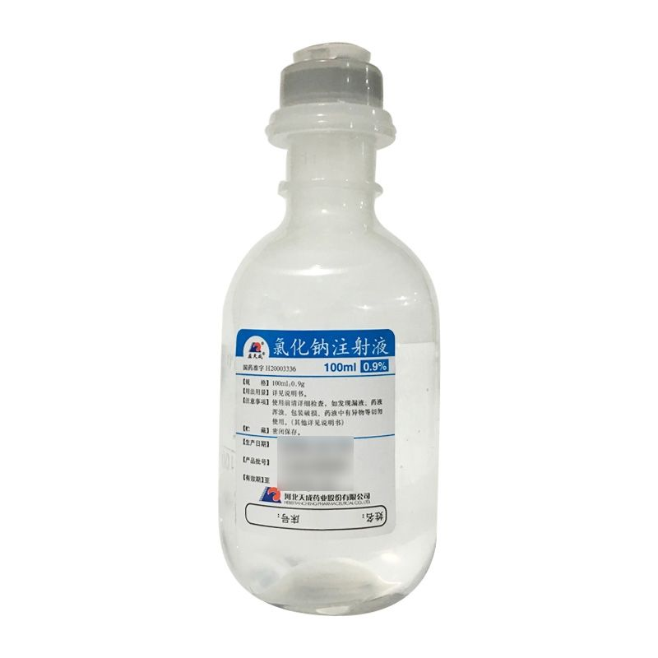
问题
为什么人体输液需用0.9%生理盐水？

Slide 29
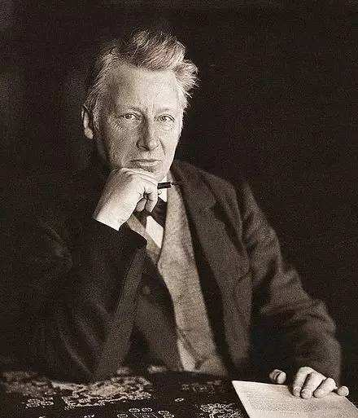
渗透压
由荷兰化学家范 特霍夫提出，任何溶液都有渗透压，但若没有用半透膜来分隔溶液与纯溶剂，渗透压即无法表现出来。

Slide 30

3.1.4 渗透压
在一定温度下，用半透膜将纯溶剂与溶液分开。溶剂会通过半透膜扩散到溶液中，使溶液液面上升，直到达到平衡，渗透才停止。
p
p
h
溶剂
溶液
半透膜
这种对于溶剂的膜平衡，叫作渗透平衡.

Slide 31
p
p
在渗透之前，在溶液液面上施加一相当于液面所产生的额外压力，恰能使渗透作用达到平衡，则称这个外压为渗透压。用符号Π表示。
h
溶剂
溶液
半透膜
ΠV = n_{B}RT
p
p +Π
或：
Π = c_{B} RT
溶剂
溶液
应用实例
反渗透
半透膜

Slide 32
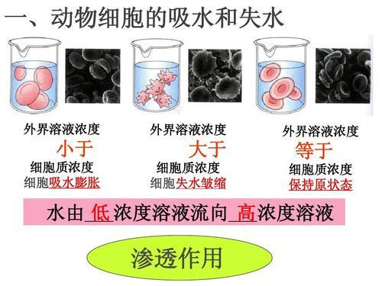
为什么要用0.9 %的生理盐水
人体的内环境存在一个稳态，也就是渗透压平衡。0.9%的生理盐水和人体血浆的渗透压接近，能够维持细胞生理功能。

Slide 33
本节小结：
难挥发、非电解质、稀溶液通性的计算公式：
△T_{b} = K_{b}· b_{B}
△T_{f} = K_{f}· b_{B}
Π = c_{B}RT ≈ b_{B} RT

Slide 34
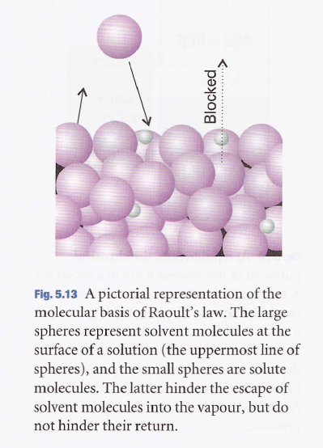
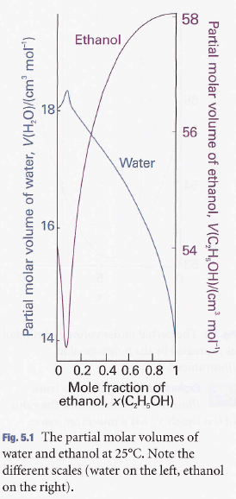
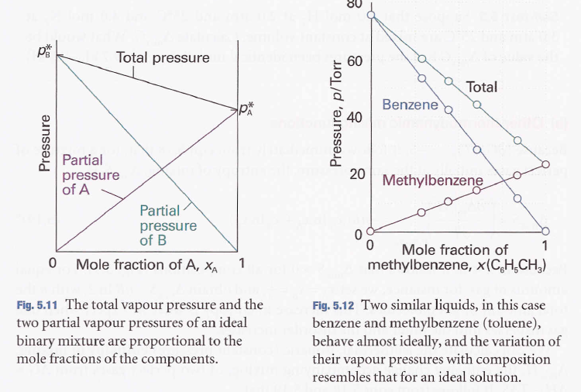

溶液混合会改变单质液体的性质
理想溶液（Raoult）

Slide 35
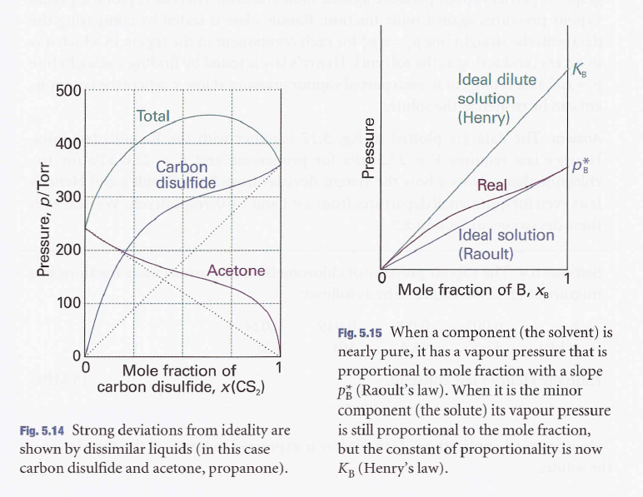
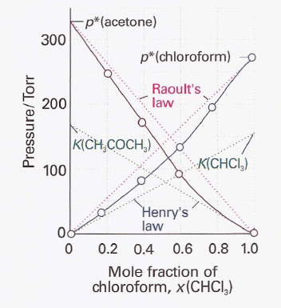
稀溶液 （Henry）

Slide 36
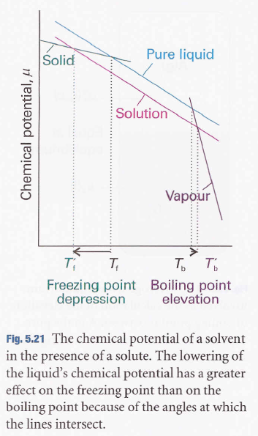








依数性（Colligative properties）
蒸汽压下降
化学势下降
熔点下降
沸点上升
渗透压
活度

Slide 37
100g水溶解29g NaCl所形成溶液，在100℃时蒸汽压为
82900Pa，求此溶液在100℃时渗透压。
（100℃时水的比重1.043 cm3/g）

Slide 38
某水溶液凝固点-15℃，求该溶质的活度和渗透压

Slide 39
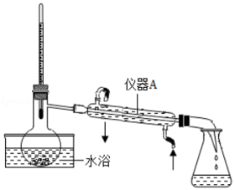
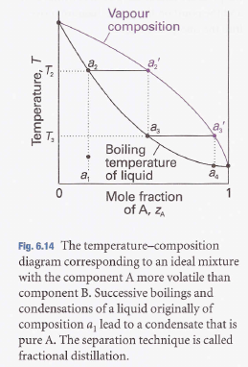
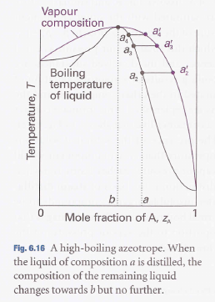
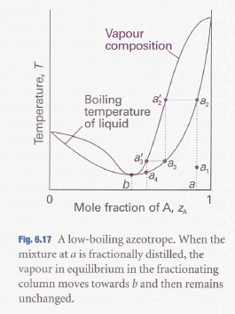
二元混合物
冷凝、区域熔炼提纯半导体工业用高纯硅
共沸

Slide 40
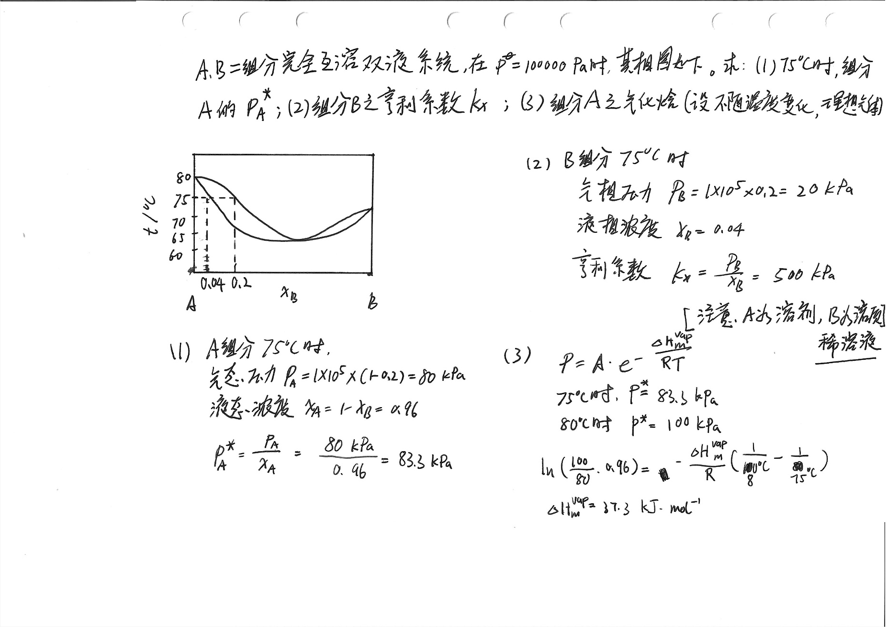

Slide 41
1．1.00克非电解质溶于20.0克水中，测定冰点是-0.50℃，该非电解质的相对分子量是（ ）（K_{f}＝1.86）
△T_{f} = K_{f}· b(B)
(A) 1.86 /( 0.50×0. 20)
(B) 1.86/(0.50×20.0)
(C) 0.50×20.0/1.86
(D) 1.86/( 0.50×0.020)
D

Slide 42
2. 相同质量的蔗糖和葡萄糖分别溶解于相同
体积的水中，所得溶液的渗透压（ ）蔗糖
(C₁₂H₂₂O₁₁)葡萄糖(C₆H₁₂O₆)
(A)前者大于后者
(B)后者大于前者
(C)两者相同
(D)不能判断
B

Slide 43
【例】：将12.0g尿素[CO(NH₂)₂]和34.2g蔗糖（C₁₂H₂₂O₁₁)分别溶于2000g水中,计算此两种溶液的沸点(K_{b}=0.52K·kg·mol⁻¹）
解：M_{尿素} = 60 g·mol⁻¹
b(B) = [12.0/(60×2000)] ×1000 = 0.1mol·kg⁻¹
△T_{b} = K_{b}· b_{B} = 0.52 ×0.1 = 0.052 (K)
T_{b尿} = 373.15 _{(沸点）}+ 0.052 ≈ 373.2 (K)

Slide 44
同理，蔗糖的M = 342 g·mol⁻¹
b(蔗糖) = [34.2/(342×2000) ]×1000 = 0.05mol·kg⁻¹
△T_{b蔗}= K_{b}· b_{B} = 0.52 × 0.05 = 0.026(K)
T_{b蔗} = 373.15 _{（沸点）}+ 0.026 ≈ 373.18 (K)
【例】：若将12.0g尿素[CO(NH₂)₂]和34.2g蔗糖（C₁₂H₂₂O₁₁)都加于2000g水中,计算此溶液的沸点
(K_{b}=0.52K·kg·mol⁻¹）
△T_{b}=0.52 × (0.1+0.05)=△T_{b尿}+△T_{b蔗}=0.078K
结论：依数性存在加和性

Slide 45
3.1.5.溶液的通性
难挥发的非电解质稀溶液的蒸汽压下降、沸点上升、凝固点下降和溶液渗透压，通称为稀释定律。
对于电解质溶液，由于解离出的离子间、离子与溶剂分子间相互作用增大，上述定律的定量关系被破坏了，但是电解质溶液与非电解质稀溶液一样仍具有上述四种性质，其数值仍是随着溶质的粒子数目增多而增大，这就是溶液的通性。

Slide 46
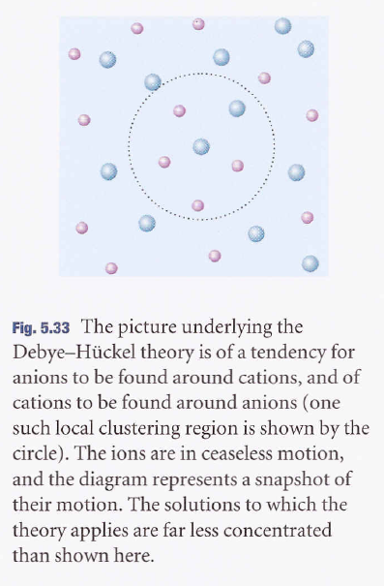


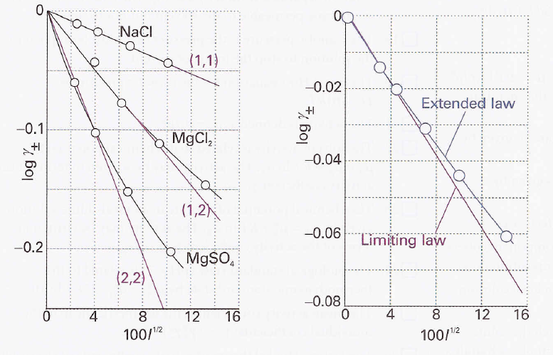
溶液中的电解质理论
I：离子强度

Slide 47

§ 3.2 酸碱理论
酸碱电离理论
酸碱质子理论
酸碱电子理论

Slide 48
§ 3.2 酸碱理论
3.2.1 酸碱电离理论
酸：在水溶液中解离产生的阳离子全部是H⁺的化合物;
碱：在水溶液中解离产生的阴离子全部是OH⁻的化合物;
酸碱中和反应的实质： H⁺和OH⁻结合生成H₂O。
3.2.2 酸碱质子理论
酸：是质子（H⁺）的给予体；
碱：是质子（H⁺）的接受体。
HAc H⁺+Ac⁻
NH₄⁺ H⁺+NH₃
H₂PO₄⁻ H⁺+HPO₄²⁻

Slide 49
上式中，HAc、NH₄⁺、H₂PO₄⁻都能给出质子，都是酸；Ac⁻、NH₃、HPO₄²⁻都能接受质子，都是碱。
酸和碱相互依存、互相转化的关系称为酸碱共轭关系，酸（或碱）与跟它共轭的碱（或酸）一起被称为共轭酸碱对, HAc-Ac⁻、NH₄⁺-NH₃都互称为共轭酸碱对。酸及其共轭碱之间的相互关系可用下式表示
酸1+碱2 酸2+碱1
使酸碱的适用范围扩展到非水体系，但对于不含质子的物质，如SO_{3、}CaO等参加的反应无法解释。

Slide 50
3.2.3 酸碱电子理论
酸：可接受孤对电子的分子或离子称为，
如HCl、SO₃。
碱：可给出孤对电子的分子或离子称为，
如NH₃、CaO。

Slide 51
§ 3.3 弱电解质的解离平衡
3.3.1 水的解离平衡和溶液的酸碱性
水的解离平衡
纯水或稀溶液中
H₂O(l) H⁺(aq) + OH⁻(aq)
θ
θ
θ
298.15K时，K = {c(H⁺)/c }{c(OH⁻) /c }=1.0×10⁻¹⁴=

Slide 52
溶液的酸碱性
溶液酸碱性
酸性
中性
碱性
c(H⁺)/mol·L⁻¹
>1.0×10⁻⁷
1.0×10⁻⁷
< 1.0×10⁻⁷
c(OH⁻)/mol·L⁻¹
< 1.0×10⁻⁷
1.0×10⁻⁷
>1.0×10⁻⁷

Slide 53
溶液的pH
pH=-lg [c(H⁺)/c ]
溶液酸碱性
酸性
中性
碱性
pH
<7
=7
>7
pOH=-lg [c(OH⁻)/c ]
pH=pK_{w}-pOH=14-pOH
pH越小，溶液酸性越强
pH越大，溶液碱性越强

Slide 54

3.3.2 弱酸(弱碱)的解离平衡
1.一元弱酸（弱碱）的解离
一元弱酸 HAc(aq) H⁺(aq) + Ac⁻(aq)
[c(H⁺)/c ][c(Ac⁻)/c ]
[c(HAc)/c ]
K_{a} (HAc)=
简化为
c(H⁺)·c(Ac⁻)
c(HAc)
K_{a} (HAc)=
一元弱碱 NH₃·H₂O (aq) NH₄⁺ (aq)+OH⁻(aq)
(NH₃·H₂O) =

Slide 55
解离常数 与其他平衡常数一样，在一定温度下与浓度无关；当温度变化时，随温度变化不大。相同浓度下，同类型弱酸，值大者酸性强。
2. 解离度(α)和离子浓度计算
解离度(α)=
×100%

Slide 56
离子浓度计算
HAc(aq) H⁺(aq)+Ac⁻(aq)
起始浓度/ mol·L^{–1} c 0 0
平衡浓度/ mol·L^{–1} c-cα cα cα
则
(HAc)=
当c/ ≥500时，取1－α ≈ 1，其误差小于0.2％，小于测量误差，则有
弱电解质的浓度越稀，解离度越大。这一规律称为稀释定律

Slide 57
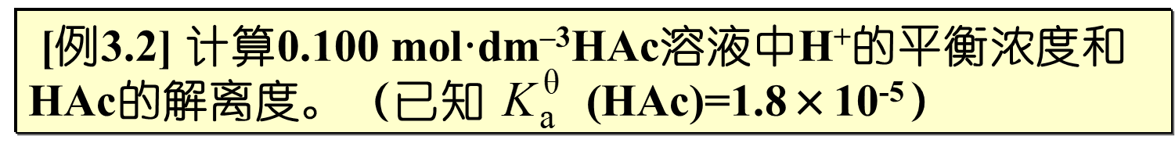
同理可推出一元弱碱中
α与 c 有关， 与 c 无关
解:设解离平衡时H⁺的浓度为x mol·L⁻¹，则有
HAc(aq) H⁺(aq)+Ac⁻(aq)
初始浓度/mol·L⁻¹ 0.100 0 0
平衡浓度/mol·L⁻¹ 0.100 - x x x
1.8×10⁻⁵ =

Slide 58
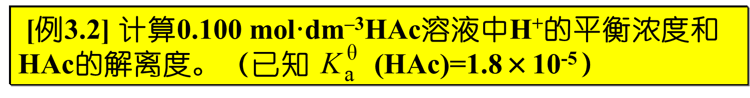
因为c/ ≥500，可作近似计算0.100-x ≈ 0.100
1.8×10⁻⁵ =
x= ≈1.34×10⁻³
c(H⁺) ≈1.34×10⁻³mol·L⁻¹
α =
或根据稀释定律 = ×100%=1.34%

Slide 59
3.多元弱电解质的解离平衡
多元弱酸在水溶液中分步解离
如 H₂S H⁺ + HS⁻ HS⁻ H⁺ + S²⁻
[c(H⁺)/c ^{θ}][c(HS⁻)/c ]
[c(H₂S)/c^{θ} ]
K _{a1}= =1.1×10⁻⁷
[c(H⁺)/c ][c(S²⁻)/c ]
[c(HS⁻)/c ]
K_{a2}= =1.3×10⁻¹³
分级解离常数逐级减小
因 (H₂S)» (H₂S) ，故c(H⁺) = c(H⁺) ₁+ c(H⁺) ₂ ≈ c(H⁺) ₁ c(HS⁻) = c(HS⁻)₁ - c(HS⁻)₂ ≈ c(HS⁻)₁
c(S²⁻) = c(S²⁻) ₂
多元弱酸的强弱主要取决于

Slide 60
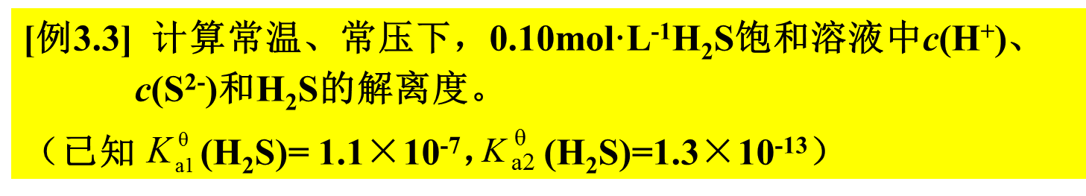
解：由于 (H₂S) » (H₂S)，因此可根据一级解离平衡计算。设解离平衡时H⁺的浓度为x mol·L⁻¹，则有
H₂S(aq) H⁺(aq) + HS⁻(aq)
初始浓度/molL⁻¹ 0.10 0 0
平衡浓度/molL⁻¹ 0.10-x x x
又 c / = ≥500 0.10- x ≈0.10
(H₂S)= = ≈ =1.1×10⁻⁷
则 x =1.0×10⁻⁴， c(H⁺) =1.0×10⁻⁴mol·L⁻¹

Slide 61
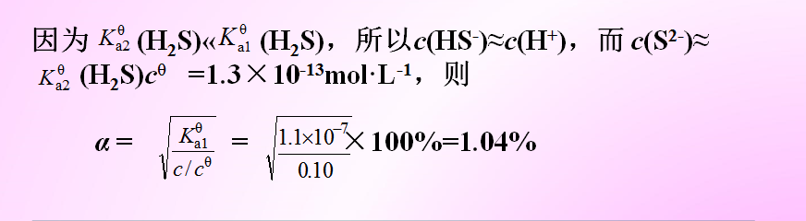
c(S²⁻) 可根据二级解离平衡计算
c(S²⁻) =
计算结果表明，二元弱酸溶液中酸根离子浓度c(S²⁻)近似等于 ，与弱酸的浓度关系不大。

Slide 62
3.3.3 同离子效应和缓冲溶液
1.同离子效应
HAc(aq)
H⁺(aq)+Ac⁻(aq)
在弱电解质HAc溶液中，加入易溶的强电解质NaAc，由于NaAc全部解离，产生Na⁺和Ac⁻，使溶液中的Ac⁻增多，从而使HAc的解离平衡向左移动，HAc的解离度降低。
这种在弱电解质溶液中加入含有相同离子的易溶强电解质，使弱电解质解离度降低的现象，称为同离子效应。

Slide 63
[例3.4] 在0.100 mol·L^{–1}HAc溶液中，加入NaAc固体，使其溶解后的浓度为0.100 mol·L^{–1}，求混合溶液中c(H⁺)和HAc的解离度。
解:由于NaAc为强电解质，在溶液中完全解离，则其解离出的Ac⁻浓度为0.100mol·L⁻¹。设平衡时c(H⁺)=xmolL⁻¹ ，则
HAc(aq) H⁺(aq) +Ac⁻(aq)
初始浓度/molL⁻¹ 0.100 0 0.100
平衡浓度/molL⁻¹ 0.100-x x 0.100+x
因为c/ ≥500，再加上NaAc的加入，大大抑制了HAc的解离，使得x«0.100，从而0.100+ x ≈0.100，0.100-x ≈ 0.100

Slide 64
[例3.4] 在0.100 mol·L^{–1}HAc溶液中，加入NaAc固体，使其溶解后的浓度为0.100 mol·L^{–1}，求混合溶液中c(H⁺)和HAc的解离度。
所以 x=1.8×10⁻⁵mol·L⁻¹ c(H⁺) = 1.8×10⁻⁵mol·L⁻¹
α₂= =1.8×10⁻² %
由例[3.2]计算知，0.100 mol·L^{–1}HAc溶液的解离度α为1.34%，
解离度降低了74.44倍，可见同离子效应对平衡的影响很大。利用同离子效应,调节溶液的酸碱性,可控制弱电解质溶液中有关离子的浓度，进行金属离子的分离和提纯。

Slide 65
2.缓冲溶液
缓冲作用：使溶液pH值基本保持不变的作用。具有缓冲作用的溶液，称为缓冲溶液。
缓冲作用原理：如 HAc+NaAc混合液
外加适量碱(OH⁻)，平衡向右移动
HAc H⁺ + Ac⁻
大量 极小量 大量
外加适量酸(H＋)，平衡向左移动
NaAc 抵消H⁺; HAc 抵消OH⁻
HAc+NaAc混合溶液能抵抗少量外来酸、碱及少量水的稀释作用，而保持溶液pH值基本不变，为缓冲溶液。

Slide 66
常见的缓冲溶液
如弱酸与弱酸盐、弱碱与弱碱盐等混合液，多元弱酸组成的两种不同酸度的盐混合液。
缓冲溶液 | pK_{i} | pH值范围
HAc-NaAc | 4.76 | 3.6~5.6
NH₃·H₂O-NH₄Cl | 4.76 | 8.3~10.3
NaHCO₃-Na₂CO₃ | 10.33 | 9.2~11.0
KH₂PO₄-K₂HPO₄ | 7.20 | 5.9~8.0
H₃BO₃-Na₂B₄O₇ | 9.2 | 7.2~9.2

Slide 67
离子浓度计算
当c/ ≥500时， α<5%,取1－α ≈ 1，其误差小于0.2％，小于测量误差，则有
同理可推出一元弱碱中

Slide 68
练习：1. 下列物质哪些是酸，哪些是碱。
HS⁻ CO₃²⁻ H₂PO₄⁻ NH₃ H₂S HAc OH⁻ H₂O NO₃⁻
答：酸：HS⁻ H₂PO₄⁻ H₂S HAc H₂O
碱：HS⁻ CO₃²⁻ H₂PO₄⁻ NH₃ OH⁻ H₂O NO₃⁻
2、对反应HPO₄²⁻+H₂O=H₂PO₄⁻+OH⁻来说，其中酸为（ ）， 碱为（ ）
A. H₂O 和HPO₄²⁻ B. H₂PO₄⁻和H₂O
C. HPO₄²⁻和 OH⁻ D. H₂PO₄⁻和HPO₄²⁻
答：B C

Slide 69
3、某一元弱酸的K_{a}是10⁻⁷，0.1 mol·L⁻¹该酸溶液的pH为（ ）
A.1 B. 2 C. 3 D. 4
答：D
4、恒温下，某种溶液的一级电离常数约为1.7×10⁻⁵，并有1.3%电离成离子，该溶液的浓度是( ) mol·L⁻¹
0.13 B. 0.1 C. 2.0 D. 1.3
答：B
5、在pH= 4.00的HAc溶液中，HAc的浓度为（ ）
A. 5.6×10⁻⁴ mol⋅L⁻¹ B. 1×10⁻⁴ mol⋅L⁻¹
C. 1.32×10⁻³ mol⋅L⁻¹ D. 3.3×10⁻⁵ mol⋅L⁻¹（HAc K_{a}=1.77×10⁻⁵）
答：A

Slide 70
单项选择题
（1）0.l mol·kg^{-l}的下列水溶液中，pH最小的是（ ）。
A. H₂S B. H₂CrO₄ C. NH₄Ac D. HAc
（2）下列混合溶液中 ，属于缓冲溶液的是（ ）。
A. 50g 0.2 mol·kg^{-l} HAc与50g 0.1 mol·kg^{-l} NaOH
B. 50g 0.1 mol·kg^{-l} HAc与50g 0.1 mol·kg^{-l} NaOH
C. 50g 0.2 mol·kg^{-l} HAc与50g 0.2 mol·kg^{-l} NaOH
D. 50g 0.2 mol·kg^{-l} HCl与50g 0.1 mol·kg^{-l} NH₃·H₂O

Slide 71
例3 常温下 NH₃·H₂O的K_{b} =1.76×10⁻⁵，求0.5mol•L⁻¹溶液中各种离子的浓度
解 分析溶液中存在的离子
NH₃·H₂O NH₄⁺ + OH⁻
H₂O H⁺ + OH⁻
溶液中有NH₄⁺, OH⁻, H⁺,
同时[OH⁻] = [OH⁻]_{NH3·H2O} + [OH⁻]_{H2O}
但水是极弱电解质，所以，可忽略[OH⁻]_{H2O}
又∵ c_{碱}/K_{b} > 500
∴

Slide 72

§ 3.4 难溶电解质的沉淀溶解平衡
3.4.1 沉淀溶解平衡与溶度积
难溶电解质：
溶解度 ＜0.01g/100gH₂O
微溶电解质：
溶解度 0.1g~0.01g/100gH₂O
易溶电解质：
溶解度 ＞0.1g/100gH₂O

Slide 73
1.溶度积
BaSO₄(s) Ba²⁺(aq) + SO₄²⁻(aq)
在一定条件下，当溶解与沉淀的速率相等时，便建立了固体和溶液中离子之间的动态平衡，叫做溶解-沉淀平衡。其平衡常数表达式为
= (BaSO₄)=c(Ba²⁺)c(SO₄²⁻)
溶解
沉淀
上式表明：难溶电解质的饱和溶液中，当温度一定时，各组分离子浓度幂的乘积为一常数，这个平衡常数称为溶度积常数 ，简称溶度积。

Slide 74
对于通式 A_{n}B_{m}(s) nA^{m+}(aq)+ mB^{n-}(aq)
溶度积的表达式简写为 (A_{n}B_{m})={c(A^{m+}) }^{n} · {c(B^{n-}) }^{m}
是表征难溶电解质溶解能力的特性常数。与浓度无关，与温度有关，书后附表6有常见难溶电解质溶度积的实验数据 ，粗略计算可当做 使用。
2.溶度积与溶解度
溶度积（ ）和溶解度（s）都可以表示难溶电解质在水中的溶解情况，可进行相互换算。
在要注意，溶解度采用的单位为mol·L⁻¹。

Slide 75
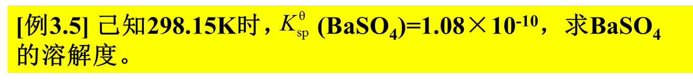
解：设BaSO₄的溶解度为s mol·L^{-l}，则由
BaSO₄(s) Ba²⁺(aq)+SO₄²⁻(aq)
(BaSO₄)= c(Ba²⁺)c(SO₄²⁻)=s²
s = = =1.04×10⁻⁵mol·L^{-l}
对于基本上不水解的AB型难溶强电解质，其溶解度在数值上等于其溶度积的平方根，即
s =
AB₂型或A₂B型难溶强电解质（如Ag₂CrO₄、CaF₂等）其溶度积与溶解度间的关系
s =

Slide 76
例10.5 298K，Ag₂CrO₄的s = 1.34×10⁻⁴ mol·L⁻¹，求K_{sp}
解： ∵ Ag₂CrO₄ 2Ag⁺ + CrO₄²⁻
2s s
∴ K_{sp} = [Ag⁺]²[CrO₄²⁻] = (2s)²s = 4s³ = 9.62×10⁻¹²
例10.7 已知K_{sp}Mg(OH)₂ =1.2×10⁻¹¹ 求在纯水中Mg(OH)₂的溶解度
解:设Mg(OH)₂溶解度为s，则
Mg(OH)₂ Mg²⁺ + 2OH⁻
s 2s
∴ K_{sp} = [Mg²⁺][OH⁻]² = s(2s)² = 4s³ = 1.2×10⁻¹¹
∴ s = 1.44×10⁻⁴ mol·L⁻¹

Slide 77
3.溶度积规则及其应用
1) 溶度积规则
< 反应正向进行
∆_{r}G_{m} = 0 平衡状态
> 反应逆向进行
根据
A_{m}B_{n}(s) mA^{n+} + nB^{m-}
离子积 Q={c(A^{n+})}^{m}{c(B^{m+})}^{n}
即溶度积规则
< K_{sp} 反应正向进行
Q = K_{sp} 平衡状态
> K_{sp} 反应逆向进行

Slide 78
2) 沉淀的生成及同离子效应
(1) 沉淀的生成
[例3.6] 在20mL 0.020mol·L⁻¹ Na₂SO₄溶液中加入10mL 0.20mol·L⁻¹
BaCl₂溶液，判断有无BaSO₄沉淀生成？[ (BaSO₄)=1.08×10⁻¹⁰]
解：两溶液混合后，总体积为0.03L，各相关离子浓度为
c(Ba²⁺) = 0.01L×0.20mol·L⁻¹/0.03L= 0.067mol·L⁻¹
c(SO₄²⁻) =0.02L×0.02mol·L⁻¹/0.03L= 0.013mol·L⁻¹
离子积 Q= c(Ba²⁺) ·c(SO₄²⁻)=0.067×0.013=8.71×10⁻⁴
Q > ，故BaSO₄沉淀能生成。

Slide 79
例1 将等体积的4×10⁻³mol·L⁻¹ AgNO₃和4×10⁻³ mol·L⁻¹ K₂CrO₄混合，是否有Ag₂CrO₄↓？已知，K_{sp} = 9×10⁻¹²
解：
∴ Q > K_{sp} 有沉淀生成

Slide 80
(2) 同离子效应
平衡移动方向
沉淀-溶解平衡
CaCO₃ Ca²⁺ + CO₃²⁻
Na₂CO₃ → CO₃²⁻ +Na⁺
向难溶电解质加入含相同离子的强电解质，而使难溶电解质溶解度降低的现象也称作同离子效应。

Slide 81
[例3.7] 求298.15K时，AgCl在0.10mol·L^{-l} NaCl溶液中的溶解度。（已知 (AgCl)=1.77×10⁻¹⁰）
解：设AgCl在0.10mol·L-lNaCl溶液中的溶解度为s=x mol·L^{-l}，则
AgCl(s) Ag⁺ + Cl⁻
平衡浓度/mol·L^{-l} x x+0.10
c(Ag⁺) ·c(Cl⁻)= (AgCl)
x（x+0.10）=1.77×10⁻¹⁰
由于 (AgCl)很小，即AgCl溶解度很小，则x+0.10≈0.10
所以 x=1.77×10⁻⁹ s =1.77×10⁻⁹ mol·L^{-l}
即298.15K时，AgCl在0.1mol·L^{-l}NaCl溶液中的溶解度为1.77×10⁻⁹ mol·L^{-l}，相当于在纯水中的溶解度(1.33×10⁻⁵mol·L^{-l})的万分之一。

Slide 82
3.4.2 分步沉淀
在含有等浓度的Cl⁻和I⁻混合溶液中，逐滴加入AgNO₃溶液。
现象：先产生黄色AgI沉淀，后来出现白色AgCl沉淀。
混合溶液中，多种离子发生先后沉淀的现象称为分步沉淀。一般当c(离子)＜10⁻⁵mol·L⁻¹，认为沉淀完全。
利用分步沉淀，可进行离子的分离。

Slide 83
[例3.8] 某溶液中含有0.010mol·L^{-l} Cl⁻和0.010mol·L^{-l} I⁻，逐滴加入AgNO₃溶液，哪种离子首先被沉淀出来？当第二种离子开始沉淀析出时，第一种离子是否被沉淀完全？（忽略溶液体积变化）
解：查表 (AgCl)=1.77×10⁻¹⁰， (AgI)=8.52×10⁻¹⁷
根据溶度积规则，生成AgCl、AgI所需Ag⁺的最低浓度分别为
AgCl: c₁(Ag⁺) > = mol·L^{-l} =1.77×10⁻⁸ mol·L^{-l}
AgI: c₂(Ag⁺) > = mol·L^{-l}=8.52×10⁻¹⁵ mol·L^{-l}
c₁(Ag⁺) » c₂(Ag⁺)，所以AgI先沉淀出来，AgCl后沉淀出来。

Slide 84
[例3.8] 某溶液中含有0.010mol·L^{-l} Cl⁻和0.010mol·L^{-l} I⁻，逐滴加入AgNO₃溶液，哪种离子首先被沉淀出来？当第二种离子开始沉淀析出时，第一种离子是否被沉淀完全？（忽略溶液体积变化）
当AgCl开始沉淀的前一瞬间，溶液中的 c(Ag⁺)必须同时满足下列两个关系式 c(Ag⁺)·c(Cl⁻)= (AgCl)
c(Ag⁺)·c(I⁻)= (AgI)
即在AgCl开始沉淀的前一瞬间，溶液中的c(I⁻)为
在AgCl开始沉淀的前一瞬间，溶液中c(I⁻)=4.81×10⁻⁹mol·L^{-l}<1.0×10⁻⁵ mol·L^{-l}，即溶液中I⁻已沉淀完全，所以通过逐滴加入AgNO₃溶液即可达到Cl⁻与I⁻分离的目的。
c(I⁻)= (AgI)·c(Cl⁻)/ (AgCl) = mol·L^{-l}
=4.81×10⁻⁹mol·L^{-l}
沉淀次序: 同类型、同浓度, K_{sp}小的先沉淀;不同
类型，须计算开始沉淀所需沉淀剂的
浓度，所需浓度小的先沉淀。

Slide 85
2、如果某一含CO₃²⁻离子0.0001mol·L⁻¹的溶液与等体积ⅡA族某金属离子的0.0001mol·L⁻¹溶液混合，下列碳酸盐会沉淀出来的是( )
K_{sp}(298k)
A. MgCO₃ 1.1×10⁻⁵
B. CaCO₃ 5.0×10⁻⁹
C. SnCO₃ 1.1×10⁻¹⁰
D. BaCO₃ 5.5×10⁻¹⁰
答：C D

Slide 86
6、Cl－ ,Br－,I－ 都能与Ag⁺生成难溶性银盐,当混合溶液中上述三种离子的浓度都是0.01mol·L⁻¹时，加入硝酸银溶液 , ( )首先沉淀析出,( )最后析出
A. AgI B. AgBr C. AgCl D. Ag
( K_{sp} AgCl = 1.56×10⁻¹⁰ ; K_{sp} AgBr =7.7×10⁻¹³ ; K_{sp} AgI=1.5×10⁻¹⁶)
答： A C

Slide 87
3.4.3 沉淀的溶解和转化
1.沉淀的溶解
1) 生成弱电解质
利用酸与难溶电解质的组分离子结合成可溶性弱电解质，如
Mg(OH)₂ (s) Mg²⁺ +2OH⁻
+
2HCl → 2Cl⁻ +2H⁺
↓
2H₂O

Slide 88
2) 氧化还原法
利用氧化还原反应可降低难溶电解质组分离子的浓度，使Q < ，于是平衡向着沉淀溶解方向移动。
3CuS(s) 3Cu²⁺ +3S²⁻
+
8H⁺+2NO₃⁻
↓
3S↓+2NO↑+4H₂O

Slide 89
3) 生成难解离的配离子
若难溶电解质中解离出的简单离子能与某些试剂形成配离子，使简单离子的浓度降低，从而达到Q< ，使沉淀溶解。
AgCl(s) Ag⁺ +Cl⁻
+
2NH₃·H₂O
↓
[Ag(NH₃)₂]⁺ + 2H₂O

Slide 90
2. 沉淀的转化
借助于某一试剂，将一种难溶电解质向另一种难溶电解质转变的过程，称为沉淀的转化。
CaSO₄(s)+ CO₃²⁻ CaCO₃(s)+ SO₄²⁻
一般说来，由一种难溶的电解质转化为更难溶的电解质的过程很容易实现，而由一种很难溶的电解质转化为不太难溶的电解质则比较困难。

Slide 91

§ 3.5配位化合物和配离子的解离平衡
3.5.1 配位化合物的组成和命名
(SO₄ )
外界
1.配合物的组成
2-
([Cu(NH₃)₄]²⁺——配离子)内界
₄
[Cu(NH₃)₄]SO₄
Cu
NH₃
SO₄
中心
离子
(形成体)
配位原子
配体
配位数

Slide 92
1.配合物的组成
配位原子
[Fe(CO)₅]
Fe
CO
中心
原子
(形成体)
配体
配位数

Slide 93
1) 形成体
在配合物内界，位于中心位置的带正电荷的离子（或中性原子）称为配合物的中心离子（或原子），也叫配合物的形成体。
形成体通常是金属阳离子和原子，如[Cu(NH₃)₄]²⁺中的Cu²⁺，[Fe(CN)₆]⁴⁻中的Fe²⁺，[Ni(CO)₄]中的Ni，[Fe(CO)₅]中的Fe。
少数高氧化态的非金属元素也可作为中心离子，如 [SiF₆]²⁻中的Si⁴⁺，[BF₄]⁻中的B³⁺。

Slide 94
2) 配位个体、配位体和配位原子
配位个体——形成体与一定数目配体形成的结构单元
配位体(简称配体)——与形成体结合的离子或中性分子
如 [Cu(NH₃)₄]²⁺ [Fe(CO)₅]
配体 NH₃ CO
常见的配体 阴离子：X⁻、OH⁻、CN⁻
中性分子：NH₃、H₂O、CO、RNH₂(胺）

Slide 95
配位原子——配体中提供孤电子对与形成体形成
配位键的原子
常见的配位原子：N、O、S、C、卤素原子
如 [Cu(NH₃)₄]²⁺ [Fe(CO)₅]
配体 NH₃ CO
配位原子 N C

Slide 96
2. 配位个体、配体及配位原子
配体：根据一个配体中所含配位原子个数
配体分为单齿配体和多齿配体
 | 单齿配体 | 多齿配体
一个配体所含 配位原子个数 | 1 | 2个或2个以上
举例 | NH₃、 X⁻ OH⁻ | H₂NCH₂CH₂NH₂

Slide 97
常见单齿配体
中性分子 配体 | H₂O 水 | NH₃ 氨 | CO 羰基 | CH₃NH₂ 甲胺
配位原子 | O | N | C | N
阴离子 配体 | F⁻ 氟 | Cl⁻ 氯 | Br⁻ 溴 | I⁻ 碘 | OH⁻ 羟基 | CN⁻ 氰 | NO₂⁻ 硝基
配位原子 | F | Cl | Br | I | O | C | N
阴离子 配体 | ONO⁻ 亚硝酸根 | SCN⁻ 硫氰酸根 | NCS⁻ 异硫氰酸根
配位原子 | O | S | N

Slide 98





常见多齿配体
分子式 | 名称 | 缩写符号
 | 草酸根 | (OX)
 | 乙二胺 | (en)
 | 邻菲罗啉 | (o-phen)
 | 联吡啶 | (bpy)
 | 乙二胺 四乙酸 | (H₄edta)

Slide 99
3) 配位数—与一个形成体成键的配位原子总数
配位个体 | 配位体 |  | 配位原子 | 配位数
[Cu(NH₃)₄]²⁺ | NH₃ | 单齿 | N | 4
[CoCl₃(NH₃)₃] | Cl⁻ NH₃ | 单齿 | Cl N | 6
[Cu(en)₂]²⁺ | en | 双齿 | N | 4
配体为单齿，配位数=配体的总数
配体为多齿，配位数≠配体的数目

Slide 100
4) 配离子的电荷—形成体和配体电荷的代数和
配离子电荷 = 形成体与配体电荷的代数和
= - 外界离子的电荷
配合物 | [Cu(NH₃)₄]SO₄ | K₄[Fe(CN)₆]
形成体 | Cu²⁺ | Fe²⁺
配体 | NH₃ | CN⁻
配离子电荷 | +2 | (+2)+(-1)×6=-4
外界 | SO₄ ²⁻ | K⁺
配离子 | [Cu(NH₃)₄]²⁺ | [Fe(CN)₆]⁴⁻

Slide 101
2. 配合物的命名及书写
1) 配合物的命名
配合物：阴离子在前，阳离子在后
配位个体：配体→合→形成体→(形成体氧化数 )
阴离子→中性分子
无机配体→有机配体
遵循一般无机物命名原则
同类配体以配位原子元素符号英文字母次序排列
配体间用“·”隔开，配体数用一、二等表示
形成体氧化数用罗马数字表示

Slide 102
例 题
命名下列配合物和配离子：
a. [Ag(NH₃)₂]Cl
氯化二氨合银(I)
硫酸四氮合铜(II)
b. [Cu(NH₃)₄]SO₄
c. H[PtCl₃(NH₃)]
三氯·氨合铂(II)酸
d. K₂[Co(NH₃)H₂OCl₄]
四氯· 一氨· 一水合钴(II)酸钾
e. [Pt(NH₂)(NO₂)(NH₃)₄]
一氨基·硝基·四氨合铂(II)
f. H₂[SiF₆]
六氟合硅(IV)酸
g. [Pt(NH₃)₆]Cl₄
四氯化六氨合铂(IV)
h. [Pt(NH₃)₂Cl₂]
二氯·二氨合铂(II)
i. Na[Cr(NCS)₄(NH₃)₂]
四异硫氰酸根·二氨合铬(III)酸钠

Slide 103
2） 配合物的书写
原则
含有配离子的配合物：阳离子在前，
阴离子在后
整个配位个体用方括号[ ]括起来
配位个体：形成体→配体
阴离子→中性分子
无机配体→有机配体
同类配体以配位原子元素符号英文字母顺序排列

Slide 104
例 题
写出下列配合物的化学式
a. [Ag(NH₃)₂]Cl
氯化二氨合银(I)
硫酸四氮合铜(II)
b. [Cu(NH₃)₄]SO₄
c. H[PtCl₃(NH₃)]
三氯·氨合铂(II)酸
d. K₂[Co(NH₃)H₂OCl₄]
四氯· 一氨· 一水合钴(II)酸钾
e. [Pt(NH₂)(NO₂)(NH₃)₄]
一氨基·硝基·四氨合铂(II)
f. H₂[SiF₆]
六氟合硅(IV)酸
g. [Pt(NH₃)₆]Cl₄
四氯化六氨合铂(IV)
h. [Pt(NH₃)₂Cl₂]
二氯·二氨合铂(II)
i. Na[Cr(NCS)₄(NH₃)₂]
四异硫氰酸根·二氨合铬(III)酸钠

Slide 105
类型 | 化学式 | 命名
配位酸 | H[BF₄] | 四氟合硼(Ⅲ)酸
 | H₃[AlF₆] | 六氟合铝(Ⅲ)酸
配位碱 | [Zn(NH₃)₄](OH)₂ | 氢氧化四氨合锌(II)
 | [Cr(OH)(H₂O)₅](OH)₂ | 氢氧化一羟基⋅五水合铬(Ⅲ)
配 位 盐 | K[Al(OH)₄] | 四羟基合铝 (Ⅲ)酸钾
 | [Co(NH₃)₅(H₂O)]Cl₃ | 三氯化五氨⋅一水合钴(III)
 | [Pt(NH₃)₆][PtCl₄] | 四氯合铂(II)酸六氨合铂(II)
中性分子 | [Ni(CO)₄] | 四羰基合镍
 | [PtCl₂(NH₃)₂] | 二氯⋅二氨合铂(II)

Slide 106
注意
带倍数词头的无机含氧酸根阴离子配
体，命名时需用括号括起来
如 Na₃[Ag(S₂O₃)₂]
二(硫代硫酸根)合银(Ⅰ)酸钠
NH₄[Cr(NCS)₄(NH₃)₂]
四(异硫氰酸根)·二氨合铬(Ⅲ)酸铵

Slide 107
注意
有些配体具有相同的化学式，但由于配位原子不同，而有不同的命名
如
配体
配位原子
命名
ONO⁻
O
亚硝酸根
NO₂
N
硝基
SCN⁻
S
硫氰酸根
NCS⁻
N
异硫氰酸根

Slide 108
注意
某些分子或基团，作配体后读法上
有所改变
如 CO 羰基
OH⁻ 羟基
NO 亚硝基

Slide 109
3.5.2 配位平衡
1.配位平衡
[Cu(NH₃)₄]²⁺ Cu²⁺+4NH₃ ； = _{(不稳)} =
Cu²⁺+4NH₃ [Cu(NH₃)₄]²⁺ ； = _{(稳)}=
同类型配离子，可以直接用 _{(稳)}比较其稳定性；
不同类型配离子，需通过计算比较其稳定性。
（ _{(不稳)})- 配离子的解离常数，值越大，表示配离子的解离
趋势越大，该配离子在水溶液中越不稳定。
( _{(稳)})-配离子的生成常数,值越大，该配离子在水溶液
中越稳定。
同一配离子的稳定常数与不稳定常数互为倒数，即
=1/

Slide 110
2.配位平衡的移动
1) 改变溶液的pH
向深蓝色[Cu(NH₃)₄]²⁺溶液中加入适量的酸(H⁺)。
现象：溶液会变为浅蓝色。
[Cu(NH₃)₄]²⁺ +4H⁺ Cu²⁺+4NH₄⁺
一般地，两种配离子的稳定常数相差越大，配离子之间的转化越完全。

Slide 111
2) 配离子之间的转化
在某一配离子溶液中加入另一配体，若能形成更稳定的配离子，则原有的配位平衡被破坏，向着生成更稳定配离子的方向移动。例如
[Zn(NH₃)₄]²⁺+ 4CN⁻ [Zn(CN)⁴]²⁻+4NH₃
值很大，[Zn(NH₃)₄]²⁺可完全转化为[Zn(CN)₄]²⁻。

Slide 112
3) 配离子与沉淀之间的转化
在配合物溶液中加入一种沉淀剂，若形成体（中心离子）与沉淀剂反应生成沉淀，则配位平衡会向着配离子解离的方向移动；同样，一种沉淀物也会因与配位剂作用而溶解。 例如，AgCl溶于氨水的反应
AgCl + 2NH₃ [Ag(NH₃)₂]⁺ +Cl⁻

Slide 113
[例3.9]计算25℃，AgCl在 6.0 mol·L^{-l}氨水溶液中的溶解度
解：查表知 (AgCl)=1.77×10⁻¹⁰，
([Ag(NH₃)₂]⁺)=1.12×10⁷，设25℃时，AgCl在氨水中的溶解度为 x mol·L^{-l}
AgCl + 2NH₃ [Ag(NH₃)₂]⁺ +Cl⁻
初始浓度/ mol·L^{-l} 6.0 0 0
平衡浓度/ mol·L^{-l} 6.0 -2x x x

Slide 114
[例3.9]计算25℃，AgCl在 6.0 mol·L^{-l}氨水溶液中的溶解度
解：查表知 (AgCl)=1.77×10⁻¹⁰，
([Ag(NH₃)₂]⁺)=1.12×10⁷，设25℃时，AgCl在氨水中的溶解度为 x mol·L^{-l}
AgCl + 2NH₃ [Ag(NH₃)₂]⁺ +Cl⁻
初始浓度/ mol·L^{-l} 6.0 0 0
平衡浓度/ mol·L^{-l} 6.0 -2x x x
= = (AgCl) ([Ag(NH₃)₂]⁺)=
即1.12×10⁷×1.77×10⁻¹⁰ =
x =0.24
故25℃时，AgCl在6.0 mol·L^{-l}氨水中的溶解度为0.24 mol·L^{-l}。

Slide 115
3.5.3 配位化合物的应用
1. 分析化学方面
Cu(NH₃)₄]²⁺为深蓝色，[Fe(SCN)_{n}]^{3-n}呈血红色，[Co(NCS)₄]²⁻在丙酮中显艳蓝色
离子的定性鉴定
←
掩蔽剂
[Co(H₂O)₆]²⁺（粉红 ）+4SCN⁻ → [Co(NCS)₄]²⁻（艳蓝）+ 6H₂O
萃取剂
←
Fe³⁺干扰Co²⁺鉴定，只要在溶液中加入NaF，F⁻与Fe³⁺形成更稳定的无色配离子[FeF₆]³⁻，即可避免Fe³⁺对Co²⁺鉴定的干扰。
2. 冶金工业方面
3. 生物医药方面
4. 电镀工业方面

Slide 116
单项选择题
（4）在PbI₂沉淀中加入过量的KI溶液，使沉淀溶解的原因是
A.同离子效应 B.生成配位化合物
C.氧化还原作用 D.溶液碱性增强
（5）下列说法中正确的是
A.在H₂S的饱和溶液中加入Cu²⁺，溶液的pH将变小
B.分步沉淀的结果总能使两种溶度积不同的离子通过沉淀反应 完全分离开
C.所谓沉淀完全是指沉淀剂将溶液中某一离子除净了
D.若某系统的溶液中离子积等于溶度积，则该系统必然存在固 相

Slide 117
（6）配离子的电荷是由（ ）决定的。
A. 中心离子电荷 B. 配离子电荷
C. 中心离子电荷与配位体电荷的代数和 D. 通过实验测量才能知道
（7）在氨水中加入少许NH₄Cl后，NH₃的离解度α和pH值变化正确的是（ ）
A．α，pH都增大 B．α减小，pH增大
C．α增大，pH变小 D．α、pH都减小
（1）B（2）A（3）C（4）B（5）A（6）C（7）D

Slide 118

The End
The End

Slide 119
